Slide 1
«Мой первый опыт занятий физкультурой с детьми дошкольного возраста с применением дистанционных образовательных технологий»
Муниципальное дошкольное образовательное учреждение «Детский сад № 16» Дзержинский район г. Ярославль
Инструктор по физической культуре: Румянцева Викторина Сергеевна

Slide 2
Дистанционное обучение (ДО) — взаимодействие учителя и учащихся между собой на расстоянии, отражающее все присущие учебному процессу компоненты (цели, содержание, методы, организационные формы, средства обучения) и реализуемое специфичными средствами Интернет-технологий или другими средствами, предусматривающими интерактивность.
Википедия

Slide 3
Дистанционное обучение у многих детей, особенно у старшего дошкольного возраста, ассоциируется с очередной компьютерной игрой.
К плюсам дистанционного обучения можно отнести:
Обучение в индивидуальном
Свобода и гибкость
Доступность
Мобильность
Технологичность
Социальное равноправие
Сотрудничество
Творчество
Очевидные минусы дистанционного обучения:
Отсутствие очного общения между обучающимися и преподавателем.
Необходимость наличия целого ряда индивидуально-психологических условий.
Нужна хорошая техническая оснащенность: компьютер и выход в Интернет.
Отсутствует постоянный контроль над обучающимися
Ограниченное пространство.
Отсутствие времени родителей.
Вред ребенку от экрана компьютера.

Slide 4
Виды и форматы самых распространённых онлайн-занятий которые я так же использовала
Живое общение в режиме онлайн-трансляции, когда в конкретный час Х начинается видеоконференция и общение в чате с детьми и родителями. Это самый простой и доступный способ. Подходит для проведения занятий, а так же для консультаций с родителями.
Здесь все достаточно понятно.
Удалённое обучение с использованием заранее записанных видео, тектовыми и интерактивными материалами. В таком формате часто предлагают зарядки, упражнения для самостоятельной работы, домашней работы.

Slide 5
Мной были сделаны следующие шаги:
Посетила несколько пробных онлайн-уроков, просмотрела записи вебинаров на разные темы.
Записала видео разминок, зарядок, и упражнений ОРУ.
Составила план на занятий на основе своего планирования, с учетом ограниченного пространства.
Протестировала несколько вебинарных сервисов.
Провела тестовое занятие с мужем и ребенком, после пробовала с коллегами и их детьми, а так же с группой детей детского сада посещающих дежурные группы.

Slide 6
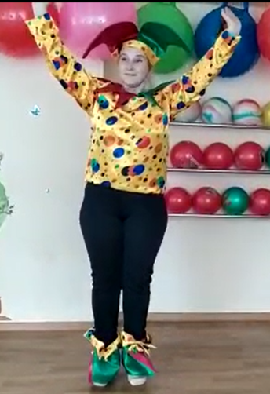
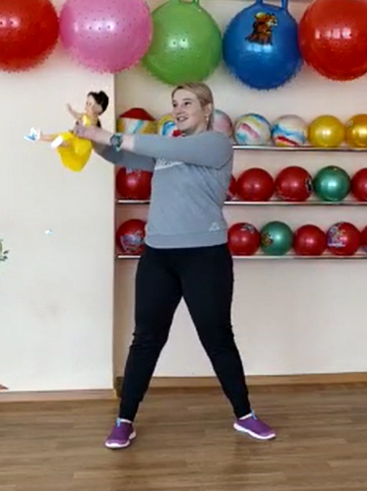
Видео: зарядки, упражнения ОРУ с игрушкой.

Slide 7
Онлайн занятие с группой детского сада в режиме дежурных групп

Slide 8
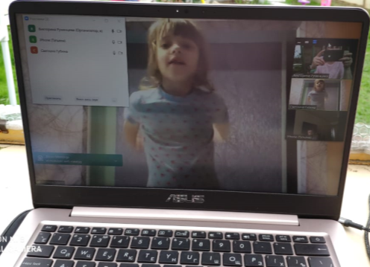
Структура занятия остается традиционной:
Вводная часть
ОРУ
ОВД
Подвижная игра
Заключительная часть
Время занятия и дозировка упражнений согласно возрасту

Slide 9
Как организовать дистанционное обучение при проведении группового занятия (видеоконференции) проведения онлайн-занятия и от педагога, и от занимающихся потребуется соблюдение ряда условий. В первую очередь, это наличие интернета, затем — ноутбука или ПК, нетбука или смартфона. Для таких видеоконференций создано немало платформ. Я выбрала — Zoom.

Slide 10
Подготовка ребенка и родителя к онлайн - занятиям консультации для родителей
Заранее психологически подготовьте ребенка к тому, что будет онлайн-занятие.
Заранее проверьте связь.
Продублируйте интернет-соединение.
Включите свет.
Заранее покормите ребёнка и сводите в туалет.
«Эвакуируем» домашних животных из комнаты в которой занимаемся.
Переоденьте ребенка в удобную одежду.
Помогаем ребенку заниматься.
Позитивный настрой!

Slide 11
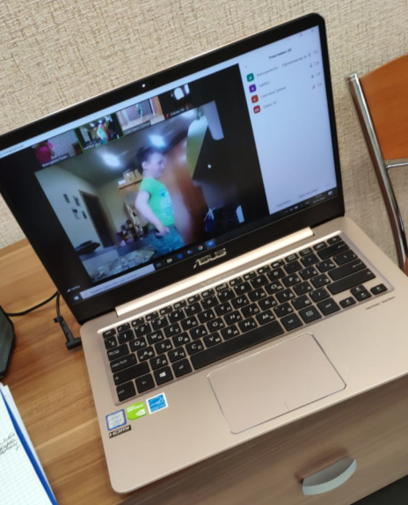
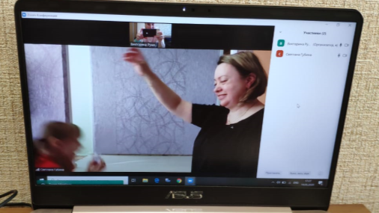
Так я вижу детей и то что они выполняют вместе с родителями

Slide 12
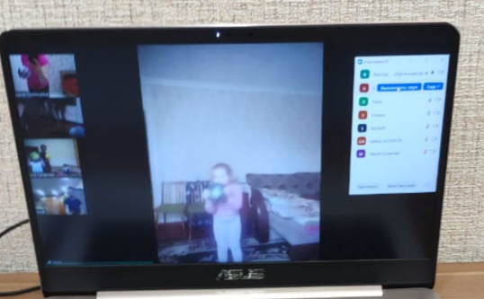
Элементы занятий

Slide 13
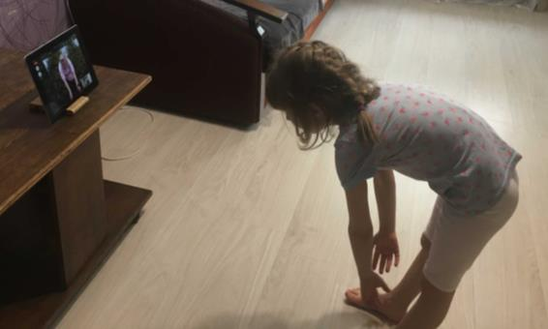
По другую сторону экрана

Slide 14
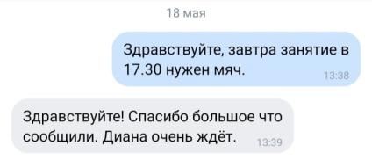
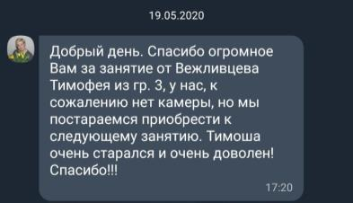
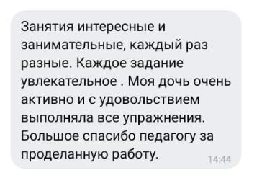
Отзывы родителей

Slide 15
Открывайте для себя волшебный мир онлайн! Открывайте его новые возможности! Это новое десятилетие и новые правила.

